Slide 1
ポリゴンメッシュ (1) - データ構造とレンダリングに必要な計算 -
東京大学 精密工学専攻 大竹豊
資料および授業の情報は :
http://www.den.t.u-tokyo.ac.jp/ohtake/GeomPro/

Slide 2
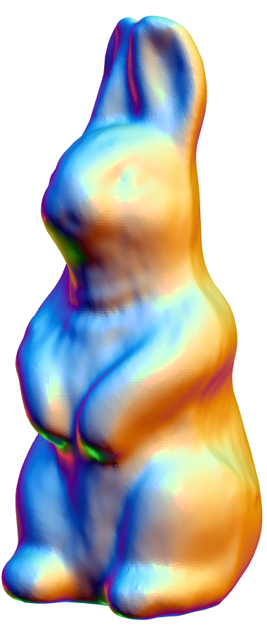
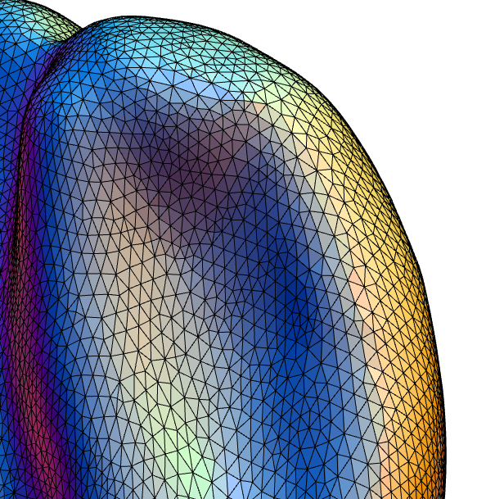
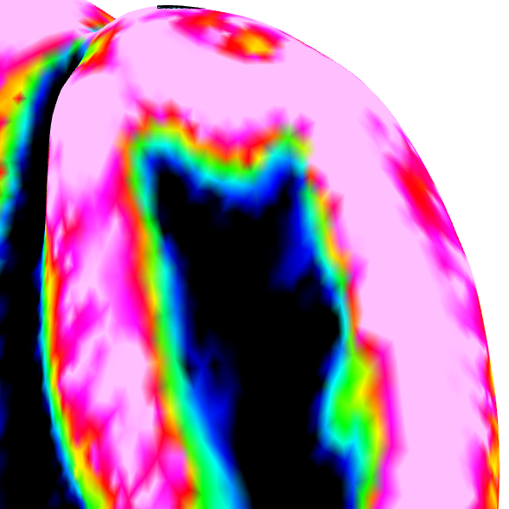
今回の授業の目的
ポリゴンメッシュに関して以下を学ぶ
計算機上でのデータ構造
表示などに必要な微分値の計算

Slide 3
話の流れ
ポリゴンメッシュとは？
レンダリングの方法
フラットシェーディング
スムースシェーディング
ラプラシアン平滑化

Slide 4
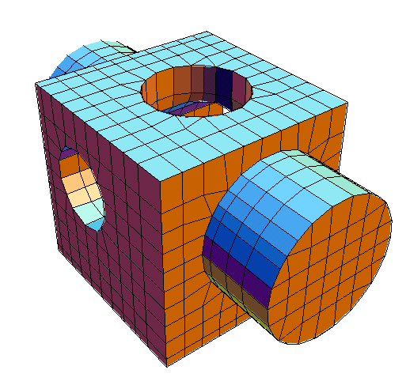
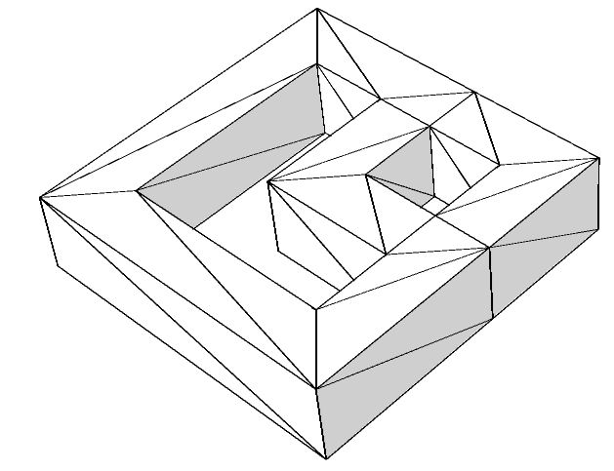
ポリゴンメッシュとは？
多角形（ポリゴン）の集まりにより表面を表す
コンピュータグラフィクスではよく用いられる
産業応用でも近年は利用されつつある
三角形メッシュ
四辺形メッシュ

Slide 5
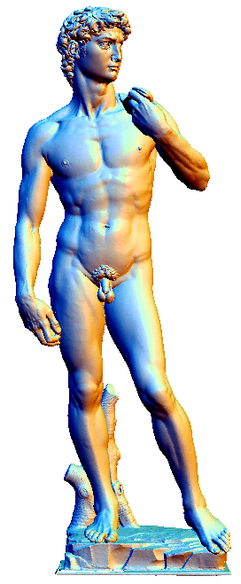
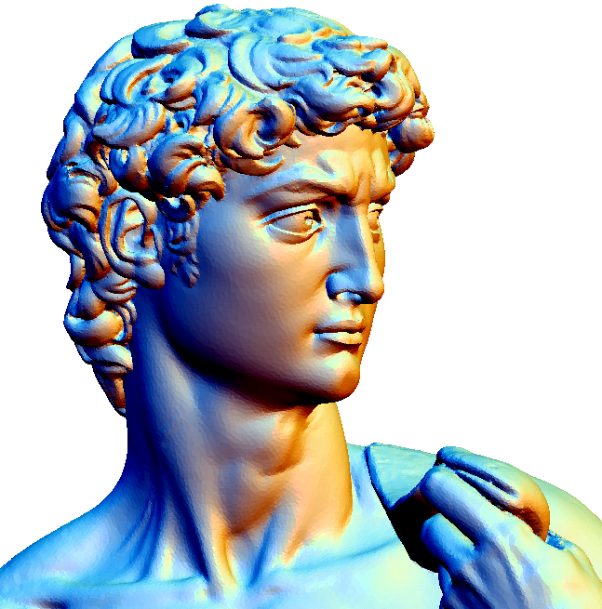
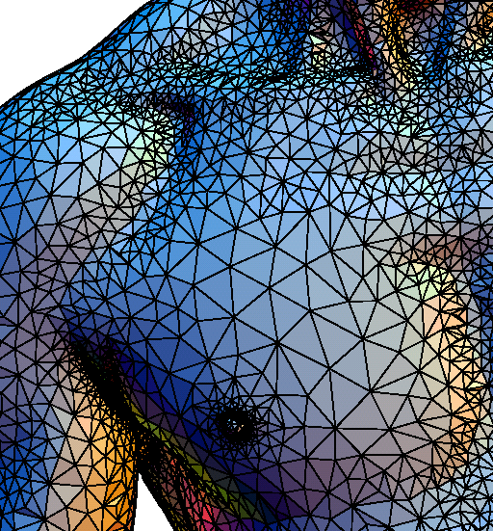
なぜポリゴンを使うのか？
単純かつ柔軟だから
沢山のポリゴンで 複雑な形状を表現できる

Slide 6
三角形メッシュ
計算機で扱うのに簡単
全ての多角形は必ず三角形群へ分割できる
三角形の載る平面は一つだけ

Slide 7
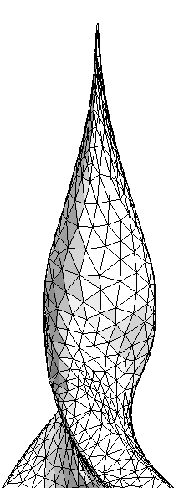
用語の意味
頂点
辺
面 (又は 三角形)

Slide 8
推称されないメッシュの表現の方法
多角形の頂点座標をそのままならべる (レンダリングするだけなら便利)
(0.0, 0.0, 0.0) (1.0, 0.0, 0.0) (0.0, 0.0, 1.0)
(0.0, 0.0, 0.0) (0.0, 0.0, 1.0) (0.0, 1.0, 0.0)
(0.0, 0.0, 0.0) (0.0, 1.0, 0.0) (1.0, 0.0, 0.0)
(1.0, 0.0, 0.0) (0.0, 1.0, 0.0) (0.0, 0.0, 1.0)
四面体 (4 個の三角形)
同じ頂点座標が バラバラにあるので扱いにくい

Slide 9
推称されるメッシュの表現方法
頂点座標のリスト + 面を構成する頂点番号列のリスト
3
2
頂点
三角形
0: (0.0, 0.0, 0.0)
1: (1.0, 0.0, 0.0)
2: (0.0, 1.0, 0.0)
3: (0.0, 0.0, 1.0)
0 1 3
0 3 2
0 2 1
1 2 3
0
1

Slide 10
8面体の例
6個の頂点
8個の三角形
0: (1.0, 0.0, 0.0)
1: (0.0, 1.0, 0.0)
2: (0.0, 0.0, 1.0)
3: (-1.0, 0.0, 0.0)
4: (0.0, -1.0, 0.0)
5: (0.0, 0.0, -1.0)
0 1 2
1 3 2
3 4 2
4 0 2
0 5 1
1 5 3
3 5 4
4 5 0
2
3
4
1
0
5

Slide 11
メッシュデータを記述したファイル
頂点座標と三角形の頂点番号のリスト
この授業での独自フォーマットです (業界標準は : STL, OBJ, PLY など)
6
8
1.0 0.0 0.0
0.0 1.0 0.0
0.0 0.0 1.0
-1.0 0.0 0.0
0.0 -1.0 0.0
0.0 0.0 -1.0
0 1 2
1 3 2
3 4 2
4 0 2
0 5 1
1 5 3
3 5 4
4 5 0
頂点と三角形の数
頂点座標
このようにファイルに 記述されており
プログラムから 読み込まれる
三角形の 頂点番号のリスト
八面体のメッシュが記述されたファイル

Slide 12
C++ での配列 (*マーク版)
配列のサイズが変数の時に使う
1次元配列で 長さが変数の場合
2次元配列で 縦の長さのみ変数の場合
宣言 ( A[?] という意味)
宣言 ( V[?][3] という意味)
float *A;
float (*V)[3];
サイズを決定 (N はint型の変数)
サイズを決定 (N はint型の変数)
A = new float[N];
V = new float[N][3];
使い方は普通の配列と同じ
使い方は普通の2次元配列と同じ
A[0] = 20;
A[1] = 30;
…
V[0][0] = 20;
V[0][1] = 30;
…
使い終わったら消す
使い終わったら消す
delete[] A;
delete[] V;

Slide 13
C++ でのデータ構造
頂点座標 (x,y,z)の ２次元配列 サイズ : [頂点数][3]
int verN;
float (*ver)[3];
int triN;
int (*tri)[3];
void allocateArrays() {
ver = new float[verN][3];
tri = new int[triN][3];
}
三角形の頂点番号 の２次元配列 サイズ : [三角形数][3]
配列のメモリを 確保する

Slide 14
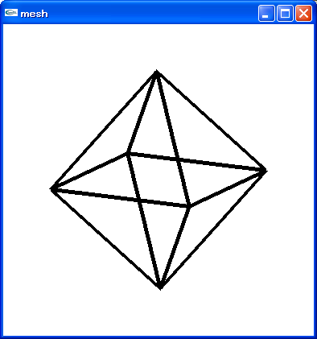
OpenGL による描画
void drawMesh() {
glPolygonMode(GL_FRONT_AND_BACK, GL_LINE);
for(int i=0; i<triN; i++) {
int* t = tri[i];
glBegin(GL_POLYGON);
glVertex3fv( ver[ t[0] ] );
glVertex3fv( ver[ t[1] ] );
glVertex3fv( ver[ t[2] ] );
glEnd();
}
}
辺を線分で 描くモード
三角形を レンダリング ( 3fv の “v” は ベクトルの v)

Slide 15
課題 1
prog3-1 を使う
以下の操作を確認せよ
左ドラッグ：回転
右ドラッグ：拡大・縮小
真中ドラッグ：平行移動
“main” 関数中 (一番下) で呼び出される 関数“readMesh” の引数を変えることにより フォルダ “data” の下にあるメッシュファイル を読み込んで表示してみよ
ピラミッドの形を表す メッシュファイルを作成せよ

Slide 16
話の流れ
ポリゴンメッシュとは？
レンダリングの方法
フラットシェーディング
スムースシェーディング
ラプラシアン平滑化

Slide 17
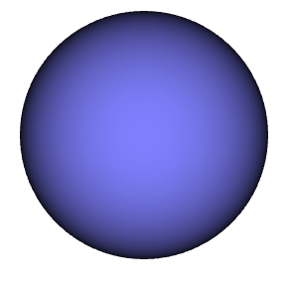
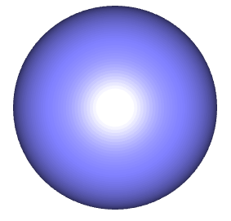
オブジェクトの光の反射特性
Phong の近似モデル
拡散反射
光の方向に 面が垂直だと大
鏡面反射
光の反射方向 と視線方向が近いと大
環境反射
定数
全方位への反射
光源は手前
てかてか度
照明と関係ない色

Slide 18
Phong モデル
反射を決めるのは、形状側では位置と法線のみ
光源の数だけ以下の値を足す
光源
視点
法線
最も鏡面反射が 強い方向
曲面
接平面

Slide 19
フラットシェーディング
法線は三角形が載る平面の法線
各三角形が同じ色で表示される
光源
視点
法線
メッシュ

Slide 20
三角形の法線の計算法
2つの辺の外積を正規化したベクトル
3つの頂点番号は、時計と反対回りに並んでいる
1. 外積
2. 正規化

Slide 21
法線計算の計算機実装
宣言とメモリの確保
float (*norT)[3];
norT = new float[triN][3];
法線の計算ルーチン
for(int i=0; i<triN; i++) {
int* t = tri[i];
float* A = ver[ t[0] ];
float* B = ver[ t[1] ];
float* C = ver[ t[2] ];
float cx = ??;
float cy = ??;
float cz = ??;
float l = sqrt(cx*cx + cy*cy + cz*cz);
norT[i][0] = cx/l;
norT[i][1] = cy/l;
norT[i][2] = cz/l;
}
添え字を書くのが
面倒なので いったん代入
外積
の計算
正規化

Slide 22
OpenGLでのフラットシェーディング
void flatShading() {
glPolygonMode(GL_FRONT, GL_FILL);
glShadeModel(GL_FLAT);
for(int i=0; i<triN; i++) {
int* t = tri[i];
glBegin(GL_POLYGON);
glNormal3fv(norT[i]);
glVertex3fv(ver[ t[0] ]);
glVertex3fv(ver[ t[1] ]);
glVertex3fv(ver[ t[2] ]);
glEnd();
}
}
塗りつぶし多角形を フラットシェーディング
で描くモード
三角形の 法線を設定

Slide 23
スムースシェーディング (色補間)
頂点で法線を定義して色を計算する
三角形は色を線形補間して塗りつぶされる
光源
視点
法線
メッシュ
法線
色を補間
※ 法線補間をする方法もある
(計算量が若干多いが高品質)

Slide 24
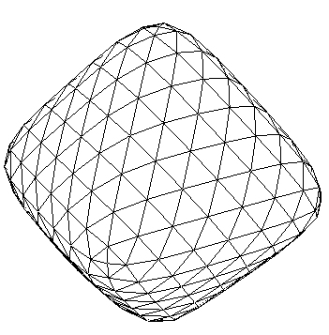
頂点法線の計算法
頂点が属している三角形群の法線の平均
三角形の面積を重みとする平均が良い
頂点法線
足し合わせて 正規化する
長さが面積で 向きが法線方向の ベクトル

Slide 25
頂点法線の計算アルゴリズム
すべての頂点法線をゼロベクトルにする
各三角形において
三角形の2辺の外積を計算する
得られた外積ベクトルを、 その三角形をなす3頂点の法線へ足しこむ
すべての頂点法線を正規化する

Slide 26
頂点法線計算の計算機実装
宣言とメモリの確保
float (*norV)[3];
norV = new float[verN][3];
頂点法線の計算ルーチン
//すべての頂点法線をゼロベクトルにする
for(int i=0; i<verN; i++)
???
//各三角形において
for(int i=0; i<triN; i++){
//三角形の辺の外積を計算して
???
//得られた外積ベクトルを //その三角形をなす頂点の法線へ足しこむ
???
}
//すべての頂点法線を正規化する
for(int i=0; i<verN; i++)
???

Slide 27
OpenGL による スムースシェーディング
void smoothShading() {
glPolygonMode(GL_FRONT, GL_FILL);
glShadeModel(GL_SMOOTH);
for(int i=0; i<numTriangles; i++) {
int* t = triangles[i];
glBegin(GL_POLYGON);
for(int j=0; j<3; j++){
glNormal3fv(vertexNormals[ t[j] ]);
glVertex3fv(vertices[ t[j] ]);
}
glEnd();
}
}
スムース シェーディングで 塗りつぶしポリゴンを 描くモード
頂点法線を 三角形の各頂点で 指定する (3回指定する)

Slide 28
課題 2
prog3-1 を使う
以下の操作を確認せよ
‘f’ キー : フラットシェーディングを ON/OFF
‘s’ キー : スムースシェーディングを ON/OFF
‘w’ キー : ワイヤの描画の ON/OFF
関数 “computeTriangleNormals” の中の 三角形の２辺の外積の計算を完成させよ
フラットシェーディングが正しく行われるようになる
課題1で作ったピラミッドを表示せよ
黒い面がないようにする
関数 “computeVertexNormal” を完成させよ
スムースシェーディングが正しく行われるようになる

Slide 29
話の流れ
ポリゴンメッシュとは？
レンダリングの方法
フラットシェーディング
スムースシェーディング
ラプラシアン平滑化

Slide 30
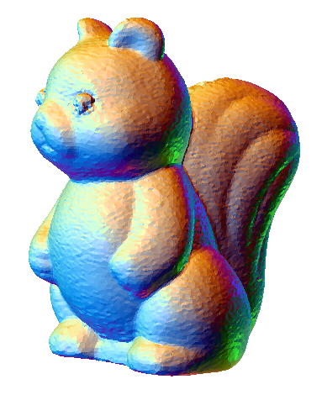
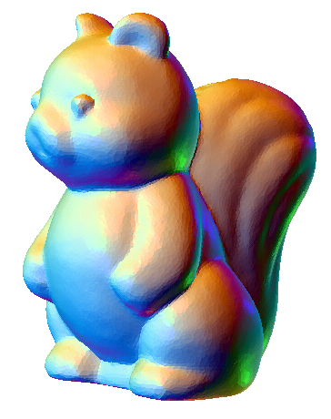
メッシュの平滑化
スキャンなどにより得られたメッシュ上の ノイズを除去する方法
ラプラシアン平滑化がよくつかわれる
スキャン
平滑化
ノイズのあるメッシュ
滑らかなメッシュ

Slide 31
ラプラシアン
隣接する頂点へのベクトルの平均
※ 隣接する頂点が6個の場合

Slide 32
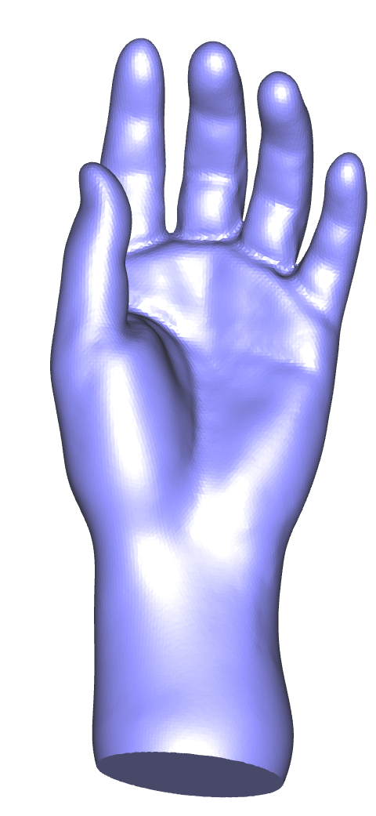
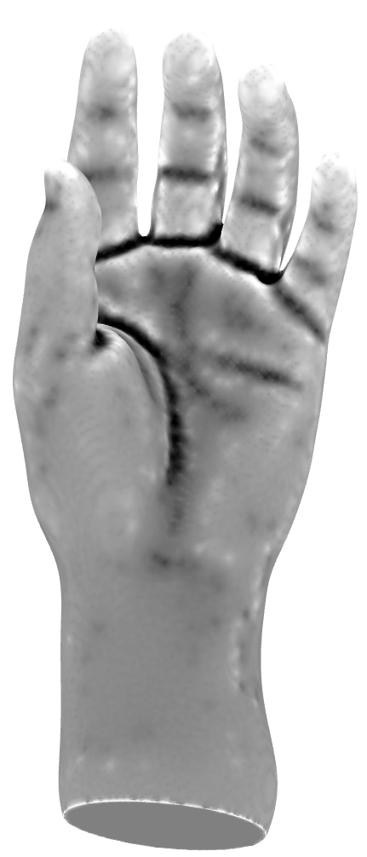
ラプラシアンによる凹凸度評価
ラプラシアンの法線方向に関する成分で、 凹凸度を評価できる
:外向きの単位法線
凹凸度 (白が正・黒が負)

Slide 33
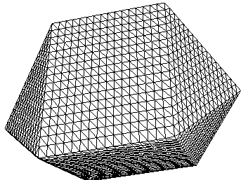
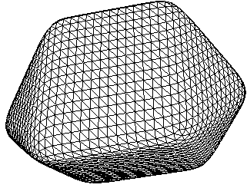
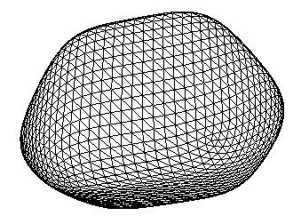
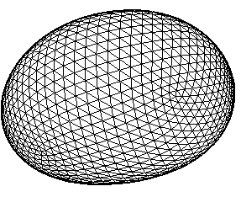
ラプラシアン平滑化
各頂点座標へラプラシアンを足すことを繰り返す
繰り返し

Slide 34
ラプラシアンの計算のアルゴリズム
全ての頂点において
ラプラシアンをゼロベクトルにする
隣接頂点数のカウンタをゼロにする
各三角形 (A, B, C) において
ベクトル AB を A のラプラシアンに足し、 A の隣接頂点数を1増やす
ベクトル BC を B のラプラシアンに足し、 B の隣接頂点数を1増やす
ベクトル CA を C のラプラシアンに足し、 C の隣接頂点数を1増やす
全ての頂点において、 ラプラシアンを隣接頂点数で割る
足す

Slide 35
ラプラシアン計算の計算機実装
宣言とメモリの確保
float (*lap)[3];
int *neiN
lap = new float[verN][3]; neiN = new int[verN];
ラプラシアンの計算ルーチン
//全ての頂点において // ラプラシアンと隣接頂点数をゼロにする
???
//各三角形において
for(int i=0; i<triN; i++){
//各辺のベクトルを始点のラプラシアンに足し
//各頂点の隣接頂点数を１増やす
???
}
//全ての頂点においてラプラシアンを隣接頂点数で割る
???

Slide 36
課題 3
prog3-1 を使う
関数 “computeLaplacians” を完成させよ
‘c’ キーを押すと凹凸表示に切り替わる
“l”キーを押すと呼び出されるラプラシアン平滑化を行う関数 “laplacianSmoothing” を完成させよ
ラプラシアンスムーシングにおいて dt の値を負にした場合どうなるか確かめよ

